Slide 1
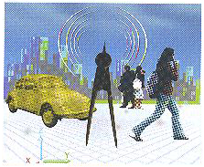
HY-335 : Δίκτυα Υπολογιστών
W
N
O
net works
E
R
T
K
Μαρία Παπαδοπούλη
Τμήμα Επιστήμης Υπολογιστών
Πανεπιστήμιο Κρήτης
Χειμερινό εξάμηνο 2014-2015

Slide 2
Εισαγωγή
Διαδικαστικά
Ανασκόπηση
Βασικές έννοιες

Slide 3
HY-335 Δίκτυα Υπολογιστών
Διδάσκουσα: Παπαδοπούλη Μαρία
email: maria@csd.uoc.gr, mgp@ics.forth.gr
Βοηθοί: Μανόλης Σουρλίγκας, Μιχάλης Κατσαράκης, Νίκος Ραπούσης, Μαρία Πλακιά, Γιώργος Φορτετσανάκης
Διαλέξεις: Δευτέρα & Τετάρτη 6.00-8.00 αμφ. A
Φροντιστήριο Πέμπτη 9-11
Σελίδα: http://www.csd.uoc.gr/~hy335a
Ηλεκτρονική λίστα: hy335a-list@csd.uoc.gr

Slide 4

HY-335 Δίκτυα Υπολογιστών (διαδικαστικά)
Προαπαιτούμενο: ΗΥ-118 (Διακριτά Μαθηματικά)
Βιβλία:
  Δικτύωση Υπολογιστών Προσέγγιση από Πάνω προς τα Κάτω με Έμφαση στο Διαδίκτυο: Jim Kurose, Keith Ross, 2η έκδοση, Addison-Wesley, 2002.
  A Top Down Approach Featuring the Internet
  Δίκτυα Επικοινωνιών (Communication Networks), J. Walrand, Β’ έκδοση
  μετάφραση: Λ. Μεράκος & Ι. Σταυρακάκης
2 midterms/quiz, 1 προγραμματιστικό project, 2 σειρές ασκήσεων, workshop
Η αντιγραφή απαγορεύεται αυστηρά και θα μηδενίζεται
Βαθμός = 0.15* midterm + 0.10*(σειρά1+ σειρά 2 + workshop)/3 +
0.25*(project) + 0.5*Τελικό}

Slide 5
Πληροφορίες μαθήματος
Εισαγωγικό (πρώτο) μάθημα στα δίκτυα
Για ποιον είναι αυτό το μάθημα;
  ☞ Προτυχιακούς φοιτητές
Τρόπος μαθήματος: παρουσίαση slides, ερωτήσεις, συζήτηση
 Απαγορεύεται η χρήση κινητών, laptop και το κάπνισμα εντός της τάξης
 Ακαδημαϊκή ειλικρίνεια
Ερωτήσεις, σχόλια;

Slide 6
Σκοπός
Εκμάθηση βασικών
  Αρχών σχεδίασης
  Φαινομένων μετάδοσης σημάτων, προβλημάτων, προκλήσεων
  Πρωτοκόλλων
  Εφαρμογών
  Αρχιτεκτονικών
Όχι μόνο “πώς” λειτουργούν τα δίκτυα υπολογιστών, αλλά και “γιατί” λειτουργούν με τον συγκεκριμένο τρόπο
Κατανόηση δικτύων με πρακτικές ασκήσεις και πειράματα, προγραμματιστικές εργασίες, θεωρητικές/στατιστικές ασκήσεις, φροντιστήρια/εργαστήρια

Slide 7
Ύλη μαθήματος: θέματα που καλύπτοντα
  Σήματα, μεταδόσεις σημάτων
  Δικτυακές αρχιτεκτονικές, στοίβα TCP/IP, διαστρωμάτωση
  Εφαρμογές δικτύων
  Διεπαφές προγραμματισμού δικτύων (π.χ., sockets)
  Μεταφορά δεδομένων
  Συμφόρηση δικτύων
  Δρομολόγηση
  Πρωτόκολλα ξεύξης δεδομένων
  Διευθυνσιοδότηση
  Τοπικά δίκτυα
  Ασύρματα δίκτυα
  Ασφάλεια δικτύων
  Διαχείριση δικτύων

Slide 8
Περιεχόμενα
Εισαγωγή στα δίκτυα επικοινωνιών και στις υπηρεσίες που παρέχουν (~2 εβδομάδες)
Φυσικό επίπεδο (~1.5 εβδομάδα)
Επίπεδο σύνδεσης δεδομένων (~2 εβδομάδες)
Τοπικά δίκτυα (~3 εβδομάδες)
Επίπεδο δικτύου και μεταφοράς (~2 εβδομάδες)
Υψηλότερα επίπεδα (~1 εβδομάδα)
Νέες τάσεις και προχωρημένα θέματα (~1 εβδομάδα)

Slide 9
Σύντομο βιογραφικό διδάσκουσας
Ερευνητικά ενδιαφέροντα: ασύρματα δίκτυα, κινητά υπολογιστικά συστήματα, πρωτότυπες εφαρμογές, μελέτη απόδοσης δικτύων, συστήματα εύρεσης θέσης, “ έξυπνοι χώροι”, δίκτυα αισθητήρων, …
Αναπληρώτρια καθηγήτρια στο τμ. Επιστήμης Υπολογιστών Πανεπιστημίου Κρήτης (2005-)
Επισκέπτρια Καθηγήτρια στο KTH Royal Institute of Technology-Sweden
Επίκουρη καθηγήτρια στο τμ. Επιστήμης Υπολογιστών, University of North Carolina (2002-2004)
Διδακτορικό στο τμ. Επιστήμης Υπολογιστών, Columbia University, (2002)
Ph.D. Thesis on Mobile Peer-to-Peer systems
Advisor: Prof. Henning Schulzrinne
Προπτυχιακές σπουδές στο τμ. Επιστήμης Υπολογιστών, Πανεπιστήμιο Κρήτης

Slide 10
Παραδείγματα Δικτύων
Αερομεταφορών
Βιολογικά
Κοινωνικά
Ερευνητών
Υπολογιστών

Slide 11
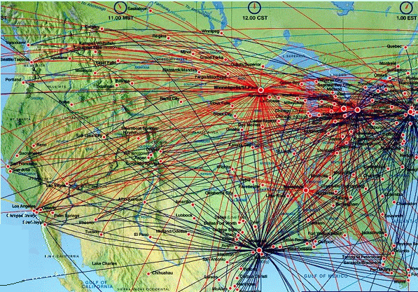
Δίκτυα αερομεταφορών

Slide 12
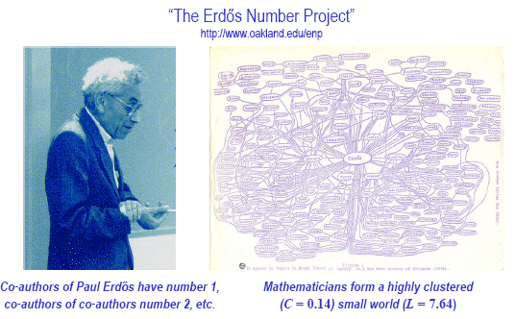
Δίκτυα Ερευνητών
Slide from Constantine Dovrolis’s lecture (net-science-overview)
Notes:
Slide from Constantine Dovrolis’s lecture (net-science-overview)

Slide 13
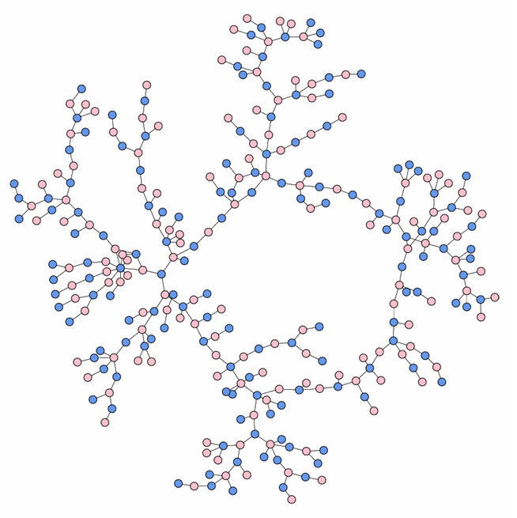
High school dating: Data drawn from Peter S. Bearman, James Moody, and Katherine Stovel
visualized by Mark Newman
Slide from Constantine Dovrolis’s lecture (net-science-overview)

Slide 14

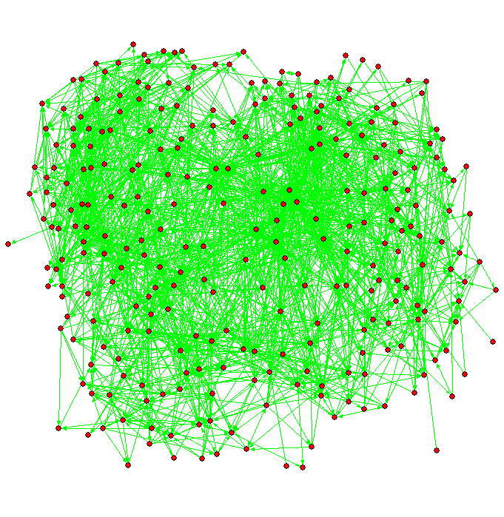
C. elegans neuronal net
Slide from Constantine Dovrolis’s lecture (net-science-overview)

Slide 15
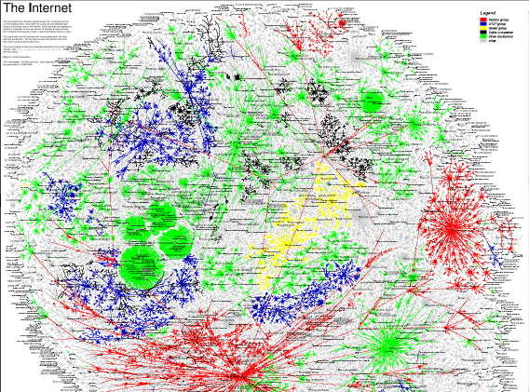
Internet
https://www.youtube.com/watch?v=i5oe63pOhLI&list=PL46CCA2DED66B87BB&index=2

Slide 16
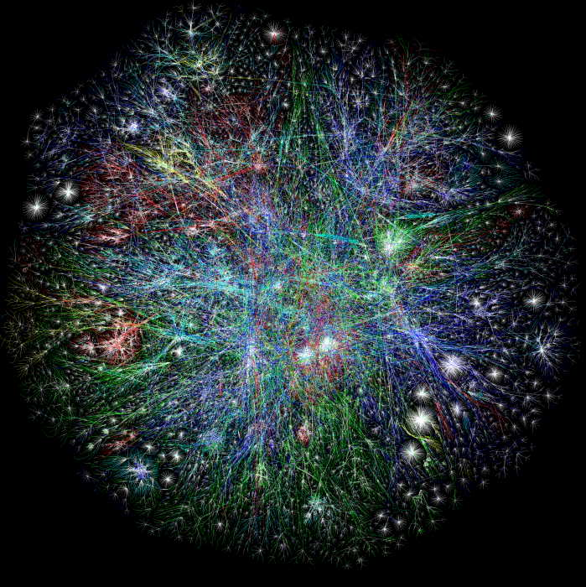
https://www.youtube.com/watch?v=XE_FPEFpHt4
(6.53)

Slide 17
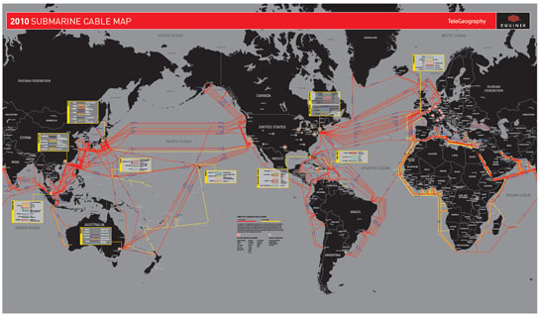
Χάρτης του υποθαλάσσιου δικτύου οπτικών ινών

Slide 18
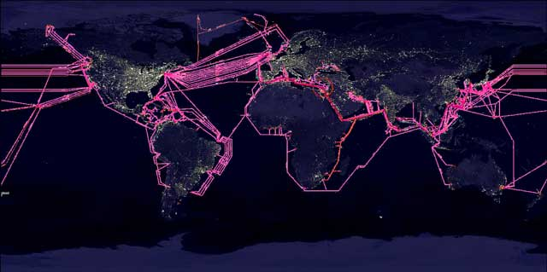
Χάρτης του υποθαλάσσιου δικτύου οπτικών ινών

Slide 19
Internet Machine
http://www.wired.com/2014/05/stunning-photos-of-the-internets-hidden-infrastructure/

Slide 20
The openness of design has enabled the Internet architecture to grow to a global scale.
Fortunately, nobody owns the Internet, there is no centralized control, and nobody can turn it off. Its evolution depends on rough consensus about technical proposals, and on running code. Engineering feed-back from real implementations is more important than any architectural principles.
RFC 1958; B. Carpenter; Architectural Principles of the Internet; June, 1996.

Slide 21
Απο το www.grnet.gr

Slide 22
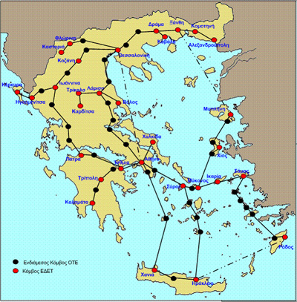
H διεθνής διασύνδεση του
ΕΔΕΤ
στο Πανευρωπαϊκό Δίκτυο
GEANT
αναβαθμίστηκε το 2006
σε 2x10Gbps
Ολοι οι κόμβοι βασίζονται
σε δρομολογητές ταχυτήτων
Gbps και διασυνδέονται
μεταξύ τους με ένα δίκτυο
ταχυτήτων 2.5Gbps από τον
ΟΤΕ
Notes:
ΕΔΕΤ2 αποτελεί οπτικό δίκτυο νέας γενιάς τεχνολογίας Πολυπλεξίας Μήκους Κύματος (WavelengthDivisionMultiplexing – WDM) υπερ-υψηλών ταχυτήτων (1-2,5 Gbps). Όλοι οι κόμβοι βασίζονται σε δρομολογητές ταχυτήτων Gigabit και διασυνδέονται μεταξύ τους με ένα δίκτυο ταχυτήτων 2.5 Gbps πάνω από τεχνολογία DWDM με μισθωμένα μήκη κύματος ( λάμδα) από τον ΟΤΕ. Στη περιοχή της Κρήτης, οι δύο επιπλέον κόμβοι βασίζονται σε τεχνολογίες μεταγωγής (switching), ορίζοντας με αυτόν τον τρόπο το δίκτυο ευρείας περιοχής (ΜΑΝ) της Κρήτης.

Slide 23
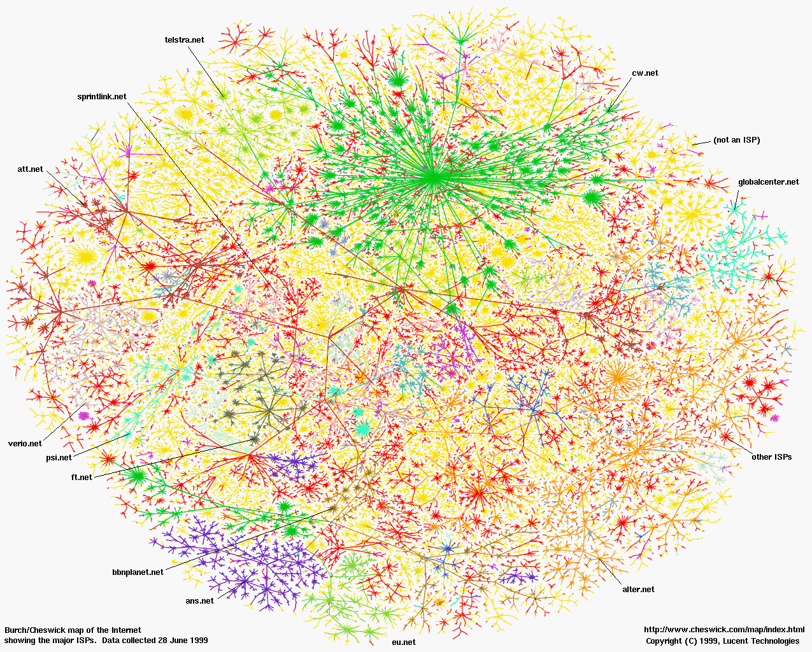
Showing the major Internet Service Providers (ISPs)

Slide 24
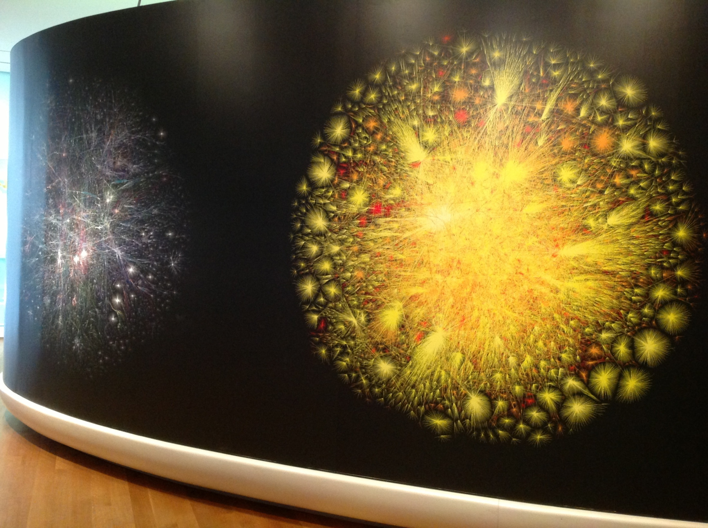

Slide 25
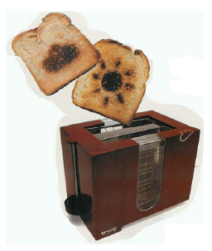
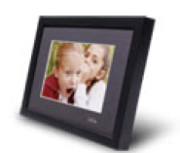
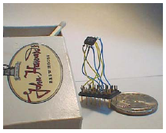
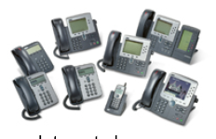
Γνωστές διαδικτυακές συσκευές
Δικτυακή κορνίζα www.ceiva.com
Διαδικτυακή τοστιέρα που
κάνει πρόγνωση καιρού
Διαδικτυακά τηλέφωνα
Ο μικρότερος εξυπηρετητής του κόσμου
http://www-ccs.cs.umass.edu/~shri/iPic.html

Slide 26
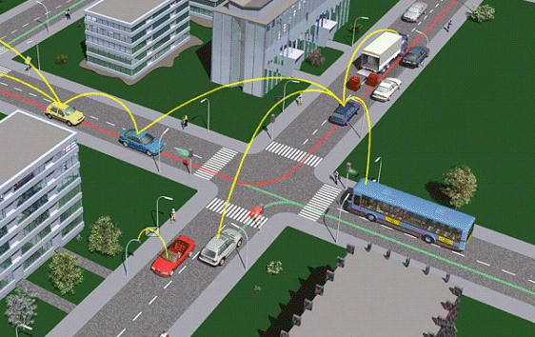
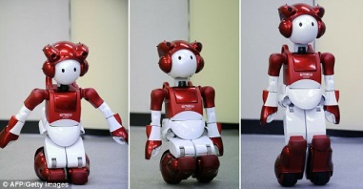
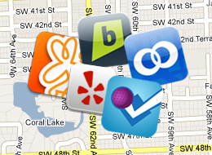
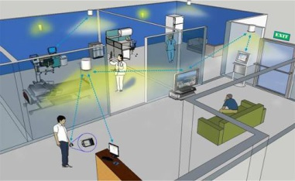

Thanks to David Miller from AT&T

Slide 27
Info “Half-Life” & “Inconvenience Threshold”
Thanks to David Miller from AT&T
Notes:
Thanks to David Miller from AT&T

Slide 28
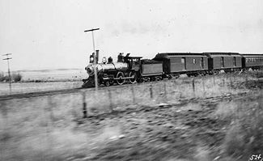
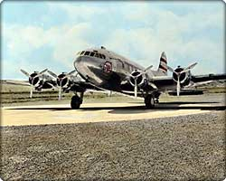
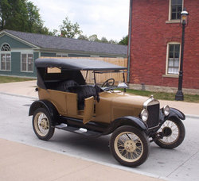
Τεχνολογίες μέσα σε περίπου 30 χρόνια
Άλλες τεχνολογίες που χρειάστηκαν περίπου ίδιο χρόνο εισαγωγής (“εισχώρησης”) στην κοινωνία:
  Αεροπλάνα: 1903-1938 (Stratoliner)
  Αυτοκίνητα: 1876-1908 (μοντέλο-T)
  Αναλογικά τηλέφωνα: 1876-1915 (διηπειρωτική τηλεφωνία)
  Σιδηρόδρομοι: 1820-1960 (διηπειρωτικοί σιδηρόδρομοι)
Notes:
About Stratoliner: The first hurdle came in securing an airtight cabin, but success in this operation had to be accompanied by better engines, as was done in the Boeing Stratoliner introduced in 1940. Capable of flying at 14,000 feet and at a speed of 200 mile/h, the Stratoliner had just begun service when war in Europe broke out; development of this pioneering...
in flight, history of: From airmail to airlines in the United States ) Boeing’s Stratoliner, a pathbreaking transport that featured a pressurized cabin, entered service in 1940. Pressurization enabled airliners to fly above adverse weather, permitting transports to maintain dependable schedules and giving passengers a more comfortable trip. Moreover, at higher altitudes, airliners actually experienced less atmospheric friction, or drag, enhancing their performance...
28

Slide 29
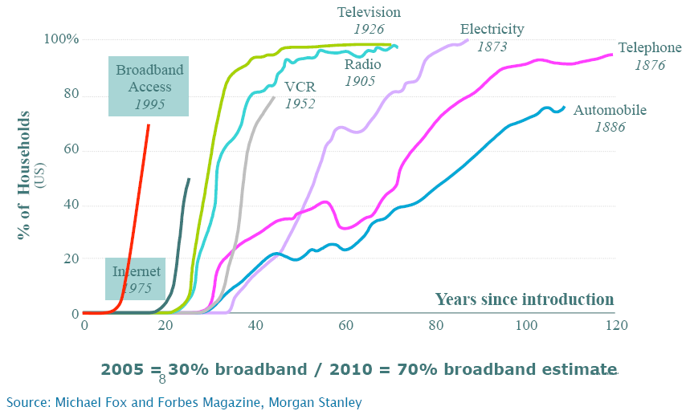
Διαδίκτυο/ευρυζωνικό δίκτυο (broadband)
μία από τις πιο γρήγορες εφαρμογές που εισάχθηκαν ποτέ

Slide 30
Σημαντικές τεχνολογίες
“ The most profound technologies are those that disappear. They weave themselves into the fabric of everyday life until they are indistinguishable from it."
Mark Weiser, 1991

Slide 31

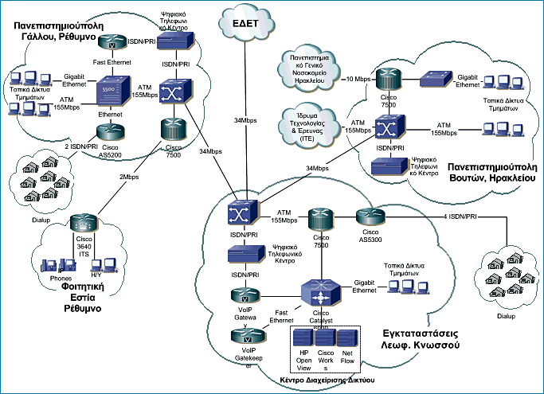
Δίκτυο Πανεπιστημίου Κρήτης

Slide 32
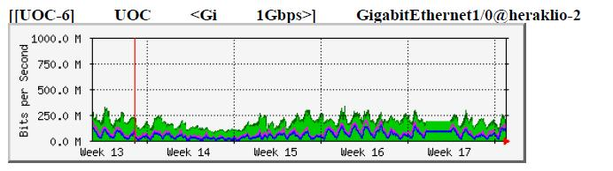
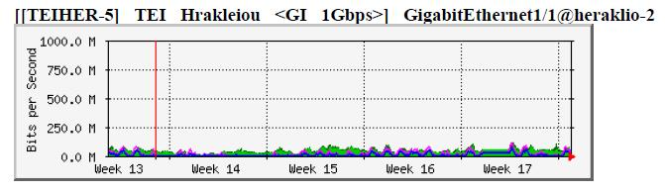
Μηνιαία στατιστικά στοιχεία (δρομολογητή)

Slide 33
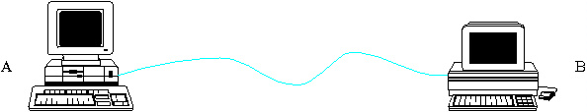
Τι είναι ένα Δίκτυο Επικοινωνίας;
Σύνολο κόμβων που διασυνδέονται με σκοπό
  την ανταλλαγή πληροφορίας
  την παροχή μιας υπηρεσίας
  την συνεργασία μεταξύ συσκευών/χρηστών

Slide 34
Πώς να ζωγραφίσομε ένα δίκτυο
Πολλές ερωτήσεις:
Μέσω ποιάς τεχνολογίας πραγματοποιείται η επικοινωνία ?
Τι ακριβώς είναι η ζεύξη?
Πώς στέλνομε δεδομένα?
Πότε μιλάμε? Σε τι “format” στέλνομε τα δεδομένα?

Slide 35
Τι είναι ένα δίκτυο;
Συλλογή από κόμβους και ζεύξεις που τους συνδέουν
Αυτό είναι αόριστο. Γιατί; Θεωρείστε διαφορετικά δίκτυα:
  Διαδίκτυο
  Τηλεφωνικό δίκτυο
  Το σπίτι σας
  Κινητά τηλέφωνα
  Δίκτυα αισθητήρων
Επικεντρωνόμαστε στο διαδίκτυο λαμβάνοντας υπόψιν και τα κοινά σημεία με τα άλλα δίκτυα

Slide 36
Δίκτυα ως γράφοι
Τα δίκτυα μπορούν να αναπαρασταθούν ως κατευθυνόμενοι ή μη-κατευθυνόμενοι γράφοι: όταν δύο κόμβοι μπορούν να επικοινωνήσουν άμεσα (δίχως τη βοήθεια κάποιου τρίτου), ενώνονται με μία ακμή
⇔
1
2
3
4
5
6
Οι κόμβοι και οι ακμές μπορούν να αποκτήσουν ένα βάρος που θα «ποσοτικοποιήσει» μία παράμετρο που σχετίζεται με τους κόμβους ή τη μεταξύ τους επικοινωνία
2.5
7.3
3.3
12.7
5.4
8.1
2.5
Vertex-Weighted
Edge-Weighted

Slide 37
Δίκτυα ως γράφοι (συνέχεια)
Ένα δίκτυο μπορεί να είναι συνδεδεμένο (απεικονίζεται ως ένα ενιαίο τμήμα) ή αποσυνδεδεμένο (απεικονίζεται με αρκετά ασύνδετα τμήματα).
συνδεδεμένο
αποσυνδεδεμένο
Δίκτυα χωρίς βρόχους αποκαλούνται δέντρα. Όσο περισσότερους βρόχους έχει κάποιο δίκτυο, τόσο πολυπλοκότερο είναι.
δέντρα
κυκλικοί γράφοι
(βρόχοι)

Slide 38
Δίκτυα ως γράφοι (συνέχεια)
Μερικοί βασικοί τύποι γράφων
Γραμμικός
Αστέρας
Κυκλικός
Πλήρης Γράφος
Bonchev
Διμερής Γράφος
(Bipartite Graph)

Slide 39
Τι είναι το Διαδίκτυο;
Ένας τρόπος για ηλεκτρονικούς υπολογιστές με διαφορετικά λειτουργικά συστήματα που βρίσκονται σε διαφορετικές ηπείρους να επικοινωνήσουν ...
Δύο τρόποι περιγραφής του διαδικτύου:
  Μέσω των στοιχείων που το συνθέτουν:
  Ποιά είναι τα ηλεκτρομηχανολογικά και λογισμικά μέρη του;
  Μέσω των υπηρεσιών του:
  Τι υπηρεσίες παρέχει στις διάφορες εφαρμογές;

Slide 40
Στοιχεία που το συνθέτουν το Διαδίκτυο
Εκατομμύρια συνδεδεμένων υπολογιστικών συσκευών τερματικά συστήματα (hosts)
  π.χ. Υπολογιστές, σταθμοί εργασίας, εξυπηρετητές, PDAs, τηλέφωνα
Τρέχουν εφαρμογές διαδικτύου
Ζεύξεις επικοινωνίας
  πχ Οπτικές, γραμμές χαλκού, ραδιοκυμματικές, δορυφορικές
  ☞ Μεταδίδουν σε διαφορετικούς ρυθμούς (bandwidths) που μετρώνται σε bits/sec

Slide 41
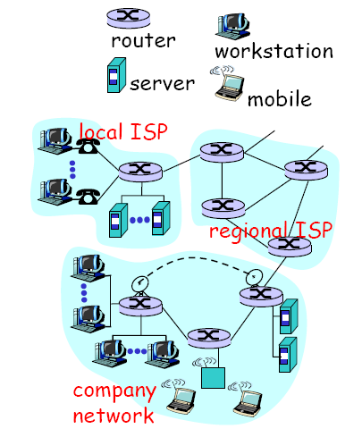
Στοιχεία που συνθέτουν το Διαδίκτυο
Internet Service Provider (ISP)
Σύνολο από κόμβους οι οποίοι
διασυνδέονται για την ανταλλαγή
πληροφορίας

Slide 42
Βασικά δομικά στοιχεία ενός δικτύου
Κόμβοι: υπολογιστές, εξειδικευμένες συσκευές …
  Σταθμοί (τερματικά συστήματα)
  Δρομολογητές (μεταγωγείς)
  ☞ Οι κόμβοι τρέχουν πρωτόκολλα
Πρωτόκολλα δικτύων: ορίζουν τους κανόνες επικοινωνίας (format) και ελέγχουν την ανταλλαγή δεδομένων

Slide 43
Βασικά δομικά στοιχεία (συνέχεια)
Σύνδεσμοι
  χάλκινα καλώδια
  ομοαξονικά καλώδια (σπάνια πλέον)
  οπτικές ίνες
  ασύρματες ζεύξεις
Τρόποι σύνδεσης
  σημείο-προς-σημείο (point-to-point)
  πολλαπλή πρόσβαση (multiple access)
…

Slide 44
Τι είναι δίκτυο επικοινωνίας;
Ένα δίκτυο μπορεί να οριστεί αναδρομικά ως
δύο ή περισσότεροι κόμβοι που συνδέονται με συνδέσμους, ή Ιεραρχική δομή (Hierarchical structure) | δύο ή περισσότερα δίκτυα που συνδέονται με δύο ή περισσότερους συνδέσμους

Slide 45
Στοιχεία που συνθέτουν το Διαδίκτυο
Δρομολογητές:
προωθούν πακέτα (ομάδες) από δεδομένα μέσω του δικτύου
Πρωτόκολλα:
Περιγράφουν την αποστολή, παραλαβή μηνυμάτων, τρόπο επικοινωνίας
  TCP, IP, HTTP, FTP, RTSP, RTP, SIP
Διαδίκτυο: “δίκτυο από δίκτυα”
  Χαλαρά ιεραρχημένο
  Internet Service Providers-ISPs
  Δημόσιο Διαδίκτυο-ιδιωτικό
Διαδικασία για δημιουργία πρότυπων Διαδικτύου:
  RFC : Request for Comments
  IETF : Internet Engineering Task Force

Slide 46
1^{η} σειρά ασκήσεων: Το δίκτυο ως ένας γράφος
Επιλέξετε ένα δίκτυο υπολογιστών
Με ένα μαθηματικό τρόπο αυστηρό αναπαραστήσετε το ως γράφο.
Διακρίνετε σημαντικές ιδιότητες/στοιχεία του
Ποιά από αυτά παραμένουν σταθερά στο χρόνο, και στο χώρο, και τι αλλάζουν
Υπολογίσετε τις τιμές από μερικές από αυτές τις ιδιότητες του
Σχολιάσετε πως περιμένετε οι ιδιότητες του αυτές να επηρεάζουν την απόδοση του δικτύου
Σκεφτείτε άλλους τύπους δικτύων.
Μπορείτε να επιλέξετε ένα άλλο τύπο δικτύων που να συνδυάζει τόσο εφαρμογές/υπολογιστές όσο και την κοινωνικότητα των χρηστών τους?

Slide 47
Παρεχόμενες υπηρεσίες στο Διαδίκτυο
Υποδομή επικοινωνιών που καθιστά δυνατές κατανεμμημένες εφαρμογές που τρέχουν στα τερματικά συστήματα να επικοινωνούν μεταξύ τους
  Web
  Email
  Remote login
  Instant messaging
  Audio & video streaming
  Games
  On-line communities
  Peer-to-Peer systems

Slide 48
Τύποι υπηρεσιών που παρέχονται από το Διαδίκτυο
Με σύνδεση (connection-oriented)
  Εγγυάται ότι τα δεδομένα που μεταδίδονται από τον αποστολέα στον παραλήπτη θα φτάσουν τελικά
Χωρίς σύνδεση (connectionless)
  Δεν εγγυάται ότι τα δεδομένα θα φτάσουν στον προορισμό τους
Οι κατανεμημένες εφαρμογές συνήθως χρησιμοποιούν ή τη μία είτε την άλλη
☹ Πολύ δύσκολο για μία υπηρεσία να υποσχεθεί την ακριβή ώρα που θα χρειαστεί για την παράδοση των δεδομένων

Slide 49
Πρωτόκολλα Διαδικτύου
Τα πρωτόκολλα στην καθημερινή ζωή αποτελούν κανόνες με τους οποίους δύο ή περισσότερα άτομα επικοινωνούν για να παρέχουν μία υπηρεσία ή να διεκπεραιώσουν μια εργασία
Ένα πρωτόκολλο είναι ένα σύνολο κανόνων με τους οποίους τα ενεργά στοιχεία του δικτύου (εφαρμογές, τερματικά συστήματα, δρομολογητές) επικοινωνούν μεταξύ τους και καθορίζουν:
  Τη μορφή και τη σειρά των μηνυμάτων που θα ανταλλαχθούν
  Τις ενέργειες που θα πραγματοποιηθούν με τη λήψη ενός μηνύματος
☞ Κάθε επικοινωνία στο Διαδίκτυο καθορίζεται από πρωτόκολλα

Slide 50
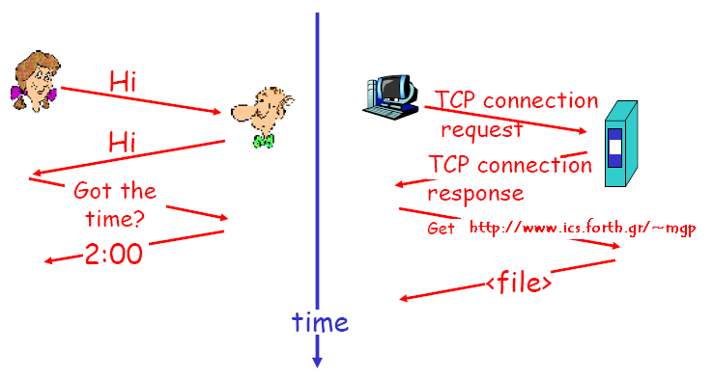
Τι είναι το πρωτόκολλο;
Ερώτηση: Άλλα ανθρώπινα πρωτόκολλα;

Slide 51
Παραδείγματα πρωτοκόλλων στο διαδίκτυο
Τα πρωτόκολλα στους δρομολογητές καθορίζουν τη διαδρομή των πακέτων από τον αποστολέα στον παραλήπτη
Τα πρωτόκολλα ελέγχου συμφόρησης ελέγχουν το ρυθμό με τον οποίο τα πακέτα στέλνονται μεταξύ του αποστολέα και του παραλήπτη
Τα πρωτόκολλα του «φυσικού μέσου» ελέγχουν τη ροή των bits στη γραμμή που ενώνει δύο φυσικά συνδεδεμένους υπολογιστές
Τα πρωτόκολλα στο MAC ενός broadcast ασύρματου μέσου καθορίζουν πότε η συσκευή θα μεταδώσει

Slide 52
Στόχοι στο σχεδιασμό δικτύων
Αποτελεσματικότητα στη χρήση των πόρων, κόστος
Αποτελεσματικότητα στην παροχή υπηρεσιών
Ευρωστία (robustness)
Αμεσότητα, αποτελεσματικότητα στην αντιμετώπιση προβλημάτων (fault-tolerance)
Δυνατότητα εξέλιξης (scalability/expansion)
Δυνατότητα διαχείρησης
Ασφάλεια (security)
Ευκολία στην δημιουργία/ανάπτυξη χρήσιμων εφαρμογών/υπηρεσιών
Δυνατότητα προσαρμογής (adaptivity)
Δυνατότητα για «αυτοματοποιημένη» διαχείριση
Δικαιοσύνη προς τους χρήστες του δικτύου/υπηρεσιών

Slide 53
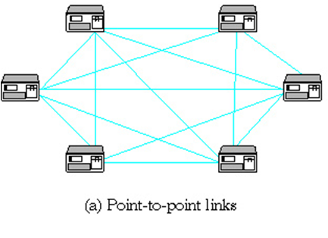
Γιατί χρειαζόμαστε δίκτυα επικοινωνίας;

Slide 54
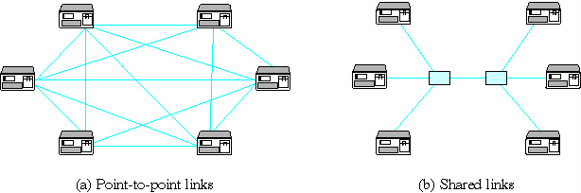
Γιατί χρειαζόμαστε δίκτυα επικοινωνίας;
Αποδοτική αξιοποίηση δικτυακής υποδομής

Slide 55
Δίκτυα τηλεπικοινωνιών
Τηλεφωνικό δίκτυο
Κινητά δίκτυα
Δίκτυο υπολογιστών (π.χ. Διαδίκτυο – Internet)
Διαφοροποίηση ως προς:
  γεωγραφική κάλυψη
  ταχύτητα
  φυσικό μέσο/τεχνολογία
  υπηρεσίες και εφαρμογές
Ένα μοναδικό δίκτυο που να υποστηρίζει όλες τις υπηρεσίες ήταν ο στόχος για πολύ καιρό…
☺ ... και μετά εμφανίστηκε το Διαδίκτυο…

Slide 56
Τύποι δικτύων υπολογιστών με βάση το εύρος κάλυψης
Δίκτυα τοπικής περιοχής
Local Area Networks (LAN)
Μικρή γεωγραφική κάλυψη, υψηλή ταχύτητα
Δίκτυα μητροπολιτικής περιοχής
Metropolitan Area Networks (MAN)
Αστική κάλυψη, μέτριες έως υψηλές ταχύτητες
Δίκτυα ευρείας περιοχής
Wide Area Networks (WAN)
☞ Ευρεία κάλυψη, μικρές έως μεσαίες ταχύτητες

Slide 57
Local Area Networks (LANs)
Πλεονεκτήματα της “τοπικότητας”:
  Χαμηλότερο κόστος
  Μικρή απόσταση ⇨ ταχύτερες ζεύξεις, χαμηλή λανθάνουσα
  καθυστέρηση (latency)
    Λιγότερο πιεστικό στοιχείο η αποδοτικότητα
  Ένας τομέας διαχείρισης (management domain)
    Λιγότερο πολύπλοκη διαχείριση, ασφάλεια & τιμολόγηση
  Μεγαλύτερη ομοιογένεια
Παραδείγματα:
  Ethernet (IEEE802.3)
  Token ring, FDDI
  WiFi (IEEE802.11)
Standard for LANs
Notes:
Το Ethernet είναι η πιό κοινή τεχνολογία του τοπικού LAN (δίκτυο τοπικής περιοχής) σε χρήση σήμερα.
Το Ethernet αναπτύχθηκε από την Xerox στη δεκαετία του '70, και έγινε δημοφιλές μετά από Digital Equipment Corporation και η Intel προσχώρησε σε Xerox στην ανάπτυξη των προτύπων Ethernet το 1980.
Το Ethernet έγινε αποδεκτό επίσημα ως ieee πρότυπα 802.3 το 1985.
Το αρχικό Xerox Ethernet που χρησιμοποιείται στα δίκτυα 3Mbps. Ethernet μέχρι 10Gbps υπάρχει τώρα.
Ανακτήθηκε από "http://el.wikipedia.org/wiki/Ethernet“
Physically, a token ring network is wired as a star, with 'hubs' and arms out to each station and the loop going out-and-back through each.
IBM hermaphroditic connector with locking clip
Cabling is generally IBM "Type-1" shielded twisted pair, with unique hermaphroditic connectors. The connectors had the disadvantage of being quite bulky, requiring at least 3 x 3 cm panel space, and, composed of many complex plastic pieces, being quite fragile.

Slide 58
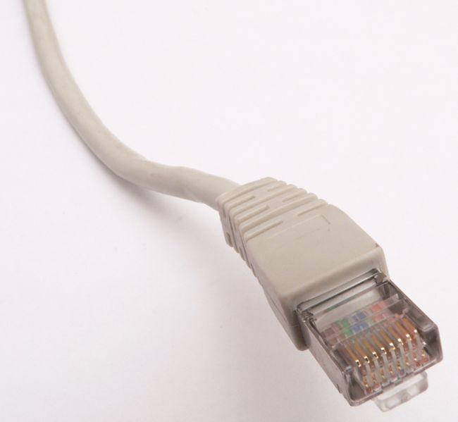
Ethernet
Αναπτύχθηκε αρχικά στο Xerox PARC μεταξύ1973-1975
Βασίστηκε στην ιδέα της επικοινωνίας υπολογιστών διαμέσου
ενός μεριζόμενου ομοαξονικού καλωδίου που λειτουργεί ως μέσο ευρυεκπομπικής μετάδοσης (broadcast transmission medium)
Ethernet RJ45 connector
Notes:
The combination of the twisted pair versions of Ethernet for connecting end systems to the network, along with the fiber optic versions for site backbones, is the most widespread wired LAN technology. It has been in use from around 1980[1] to the present, largely replacing competing LAN standards such as token ring, FDDI, and ARCNET

Slide 59
Ενσύρματα LAN
Ο συνδυασμός τύπων Ethernet συνεστραμμένου ζεύγους για τη σύνδεση τερματικών σταθμών στο δίκτυο μαζί με τις οπτικές ίνες για τα backbones είναι η πιο δημοφιλής επιλογή για ενσύρματα LANs
Χρησιμοποιείται από το 1980 αντικαθιστώντας το token ring, FDDI και ARCNET

Slide 60
Wide-Area Networks
Η απόσταση δυσκολεύει τα πράγματα:
☞ Υψηλότερες καθυστερήσεις και κόστος → Απαιτείται αποδοτικότητα
Μεγαλύτερο μέγεθος → Απαιτείται κλιμακοθετησιμότητα (scalability)
Ετερογένεια
  Τύποι κίνησης
  Ανάγκες τερματικών, απαιτήσεις εφαρμογών
Διοικητική ανομοιογένεια → Δυσκολότερη διαχείριση
Ας δούμε ένα χαρακτηριστικό παράδειγμα:

Slide 61
“Το Διαδίκτυο”
Δια-δίκτυο: ένα δίκτυο δικτύων
  Σύνολο δικτύων που συνδέονται μεταξύ τους
  Τα δίκτυα συνδέονται με χρήση δρομολογητών που υποστηρίζουν επικοινωνία ιεραρχικού τύπου
  Συχνά απαιτούνται άλλες ειδικές συσκευές στα σύνορα για ασφάλεια, λογιστική διαχείριση,...
Internet: το διασυνδεδεμένο σύνολο δικτύων των Παρόχων Υπηρεσιών Διαδικτύου (ISPs) που παρέχει υπηρεσίες επικοινωνίας δεδομένων
  Περίπου 17,000 διαφορετικά δίκτυα συγκροτούν το Διαδίκτυο
Για να διαλειτουργούν (inter-operate), πρέπει όλα τα συμμετέχοντα δίκτυα να ακολουθούν ένα σύνολο κοινών κανόνων

Slide 62
Χαρακτηριστικά των επιπέδων
Κάθε επίπεδο στηρίζεται στις υπηρεσίες του επιπέδου από κάτω του και εξάγει υπηρεσίες στο επίπεδο από πάνω του
Η διεπαφή καθορίζει την αλληλεπίδραση
Κρύβει την υλοποίηση
☞ Τα επίπεδα μπορούν να αλλάξουν χωρίς να επηρεάσουν άλλα επίπεδα (black box)

Slide 63
Μοντέλο OSI (Seven Layer Model)
Open Systems Interconnection Basic Reference Model
Aφηρημένη περιγραφή για τις πολυεπίπεδες επικοινωνίες και τον σχεδιασμό πρωτοκόλλων δικτύων υπολογιστών
Διαχωρισμός της αρχιτεκτονικής δικτύου σε 7 επίπεδα (από την κορυφή προς τα κάτω):
  Εφαρμογών (Application) οτιδήποτε άλλο
  Παρουσίασης (Presentation) σειρά bytes, ασφάλεια
  Συνόδου (Session) πώς να συσχετίζεις ροές μεταξύ τουs
  Μεταφοράς (Transport) πώς να στέλνεις πακέτα από άκρη σε άκρη
  Δικτύου (Network) πώς να δρομολογείς πακέτα
  Ζεύξης Δεδομένων (Data-link) πώς να μεταδίδεις frames
  Φυσικό (Physical) πώς να μεταδίδεις bits

Slide 64
OSI model (συνέχεια)
To OSI είναι “ιστορικό” μοντέλο
☞ Το Internet χρησιμοποιεί την TCP/IP στοίβα
 Πολλοί αρχάριοι κάνουν το λάθος να προσπαθούν να κατατάξουν κάθε πρωτόκολλο που μελετούν σε ένα από τα 7 επίπεδα

Slide 65
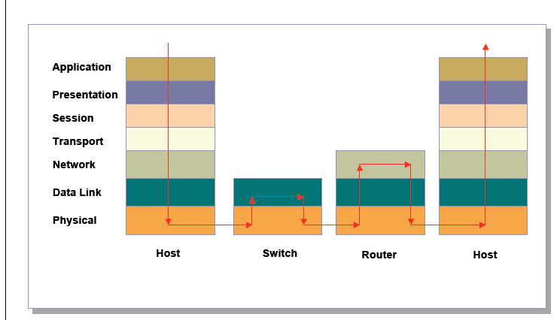
Επίπεδα OSI και θέσεις
Randy Katz’s lecture slides CS268 Fall’08

Slide 66
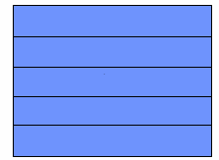
Μοντέλο επιπέδων Διαδικτύου (Στοίβα TCP/IP)
Στοίβα πρωτοκόλλων Διαδικτύου (Internet)
Επίπεδο 5
Επίπεδο 4
Επίπεδο 3
Επίπεδο 2
Επίπεδο 1
Κάθε επίπεδο χρησιμοποιεί τις λειτουργίες του επιπέδου από κάτω
Καθε επίπεδο μεταφέρει λειτουργικότητα στο επίπεδο από πάνω
Αυτή η συμπεριφορά ονομάζεται «Στοίβα Πρωτοκόλλων»
κοινώς, ή «Στοίβα TCP/IP»
εφαρμογής
μεταφοράς
δικτύου
ζεύξης
φυσικό

Slide 67
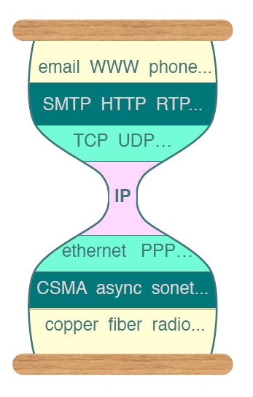
Η κλεψύδρα του πρωτοκόλλου του διαδικτύου
διαστρωμάτωση

Slide 68
Γιατί η αρχιτεκτονική της κλεψύδρας;
Γιατί χρειάζεται η διαδικτυακή διαστρωμάτωση;
  Δημιουργία μεγαλύτερου δικτύου
  Διεθνής διευθυνσιοδότηση
  Δημιουργία δικτύων έτσι ώστε να απομονωθούν τα πρωτόκολλα από τις λεπτομέρειες/αλλαγές των δίκτύων
Γιατί ένα μοναδικό πρωτόκολλο δικτύου;
  Μεγιστοποίηση της διαλειτουργικότητας (interoperability)
  Ελαχιστοποίηση του αριθμού των διεπαφών υπηρεσιών
Γιατί ένα στενό πρωτόκολλο δικτύου;
  Λιγότερη κοινή λειτουργία δικτύων για την μεγιστοποιήση του αριθμού χρησιμοποιήσιμων δικτύων

Slide 69
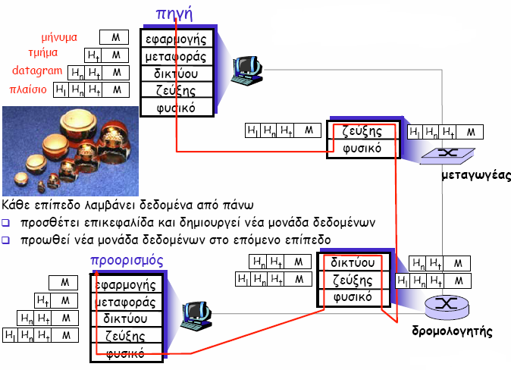
Ενθυλάκωση

Slide 70
Επίπεδο εφαρμογής
Υλοποιεί τις κατανεμημένες εφαρμογές
  File Transfer Protocol (FTP)
  Send Mail Transport Protocol (SMTP)
  HTTP
  ...
Οδηγεί τις καινοτομίες σε άλλα επίπεδα

Slide 71
Επίπεδο μεταφοράς
Είναι υπεύθυνο για τη μεταφορά δεδομένων από τον ένα κόμβο στον άλλο
  Έφτασαν τα δεδομένα εκεί;
  Τι πρέπει να γίνει όταν τα δεδομένα φτάσουν εκεί;
Τροφοδοτεί το επίπεδο εφαρμογής με ένα socket API (connect, send, receive)
Όταν τα δεδομένα φτάσουν στον προορισμό από το δίκτυο, αποφασίζει ποιά διεργασία εφαρμογής θα τα λάβουν
Οι εφαρμογές συνήθως χρησιμοποιούν ένα από τα παρακάτω:
  TCP
  UDP

Slide 72
TCP: Transmission Control Protocol [RFC 793]
Με-σύνδεση υπηρεσία του Διαδικτύου
Handshaking: προετοιμασία για την μεταφορά δεδομένων
  Εφάμιλλο του ανθρώπινου πρωτοκόλλου “-Γεια!, -Γεια και σε σένα!”
  Ορισμός κατάστασης (state) στους δύο επικοινωνούντες κόμβους
Αξιόπιστο, μεταφορά πακέτων σε σειρά
  ☞ Χαμένα δεδομένα: επιβεβαιώσεις και επανεκπομπές
Έλεγχος ροής
  ☞ Ο αποστολέας δεν κατακλύζει τον δέκτη
Έλεγχος συμφόρησης
  ☞ Ο αποστολέας μειώνει το ρυθμό αποστολής, όταν το δίκτυο έχει συμφόρηση

Slide 73
UDP: User Datagram Protocol [RFC 768]
Χωρίς-σύνδεση υπηρεσία του Διαδικτύου
  ☞ Δεν χρησιμοποιεί handshaking
   Αναξιόπιστη μεταφορά δεδομένων
   Δεν κάνει έλεγχο ροής
   Δεν κάνει έλεγχο συμφόρησης
 Λιτή και απέριττη υπηρεσία

Slide 74
TCP έναντι UDP
Εφαρμογές που χρησιμοποιούν TCP:
HTTP (WWW), FTP (μεταφορά αρχείων),
Telnet (απομακρυσμένο login), SMTP (email)
Εφαρμογές που χρησιμοποιούν UDP:
Streaming media, τηλεδιασκέψεις, DNS,
τηλεφωνία μέσω Διαδικτύου
Πώς θα διαλέγατε μεταξύ TCP και UDP;

Slide 75
Νέες εφαρμογές
Με μεγάλες απαιτήσεις σε εύρος ζώνης (bandwidth)
  Δίκτυα βασισμένα στην πραγματικότητα
  Κάμερες (ασφαλείας)
  Εύρεση πληροφορίας σε 3D
  Εύρεση/ανάκτηση contextual-based data
  Virtual & augmented reality εφαρμογές
Τα κατανεμημένα παιχνίδια συχνά απαιτούν μόνο μικρού εύρους ζώνης πληροφορίες ελέγχου
  Συνδυασμός υπολογισμού, επικοινωνίας και αποθήκευσης
    Το κόστος αποθήκευσης έχει μειωθεί πιο ραγδαία από ότι το κόστος επικοινωνίας

Slide 76
Επίπεδο δικτύου
Καθορίζει τη διαδρομή που θα πάρει ένα πακέτο μέσω των δρομολογητών για να φτάσει τον προορισμό του
Internet Protocol (IP)
☞ Καμία εγγύηση εάν και πότε θα φτάσει εκεί
  Συμφόρηση μπορεί να προκληθεί στους δρομολογητές λόγω περιορισμένου μεγέθους buffer
  Όταν υπάρχει συμφόρηση οι δρομολογητές «πετούν» πακέτα

Slide 77
Επίπεδο ζεύξης
Χειρίζεται μεταφορές δεδομένων μεταξύ γειτονικών στοιχείων του δικτύου
Καθορίζεται από την τεχνολογία της ζεύξης επικοινωνίας των γειτονικών στοιχείων
Παραδείγματα:
  Ethernet (ΙΕΕΕ802.3)
  Wireless LAN (e.g., ΙΕΕΕ802.11)

Slide 78
Φυσικά μέσα (γενικά)
Bit: διαδίδεται μεταξύ ζεύγους πομπού – δέκτη
Φυσική ζεύξη: μεταξύ πομπού και δέκτη
Οδηγούμενα μέσα:
  Σήματα διαδίδονται σε στερεά μέσα: χαλκός, οπτική ίνα, ομοαξονικό καλώδιο
☞ Μη οδηγούμενα μέσα:
  Σήματα διαδίδονται ελεύθερα π.χ ραδιοκύματα

Slide 79
Ας μιλήσομε για τις μεταδόσεις στο φυσικό μέσο ...

Slide 80
Μοντέλο επιπέδων Διαδικτύου (Στοίβα TCP/IP)
Στοίβα πρωτοκόλλων Διαδικτύου
Επίπεδο 5
Επίπεδο 4
Επίπεδο 3
Επίπεδο 2
Επίπεδο 1
εφαρμογής
μεταφοράς
δικτύου
ζεύξης
φυσικό
Χειρίζεται την μεταφορά της ακολουθίας των bits
ξεχωριστά κατά μήκος της ζεύξης

Slide 81
Φυσικό επίπεδο
Χειρίζεται τη μεταφορά της ακολουθίας των bits ξεχωριστά κατά μήκος της ζεύξης
☞ Τα bits στέλνονται διαδίδοντας ηλεκτρομαγνητικά κύματα ή οπτικούς παλμούς κατα μήκος του φυσικού μέσου
  Συνεστραμμένο χάλκινο καλώδιο (twisted pair copper wire)
  Ομοαξονικό καλώδιο (coaxial cable)
  Επίγειο φάσμα ραδιοσυχνοτήτων
  Δορυφορικό φάσμα ραδιοσυχνοτήτων
Η ζεύξη παραδίδει bits αφού πρώτα τα μετατρέψει σε σήματα τα οποία διαδίδονται μέσω ενός καναλιού
 Σήμα καλείται η υπέρθεση ηλεκτρομαγνητικών κυμάτων

Slide 82
Μετάδοση ΄Ηχου
Ενα κύμα που διαδίδεται στον χώρο με τον χρόνο ...
(πολύ απλά) “Μεταβολή πίεσης στον αέρα”
Το μικρόφωνο μετατρέπει μεταβολή πίεσης σε ηλεκτρικό σήμα
Γίνεται δειγματοληψία και μετατροπή του ηλεκτρικού σήματος σε αριθμούς ...

Slide 83
Ηλεκτρομαγνητικά κύματα
Έχουν δύο σημαντικές ιδιότητες:
Διαδίδονται
Μετακινούνται δηλαδή απο το ένα μέρος στο άλλο,
όπως από ένα πομπό σε ένα δέκτη
Περιέχουν ενέργεια η οποία μπορεί να χρησιμοποιηθεί για τη μεταφορά μηνυμάτων

Slide 84
Ηλεκτρομαγνητικά κύματα (συνέχεια)
Το Ηλεκτρομαγνητικό κύμα μπορεί να θεωρηθεί ως μια
ροή φωτονίων
Φωτόνιο: μικρή ριπή ηλεκτρομαγνητικής ενέργειας
Η ενέργεια μεταφέρεται από φωτόνια
Το φαινόμενο διάδοσης προκαλείται από τις αλληλεπιδράσεις
ενός ταλαντούμενου ηλεκτρικού πεδίου και ενός ταλαντούμενου μαγνητικού πεδίου τα οποία ωθούν το ένα
το άλλο στο κενό ή σε ένα άλλο μέσο διάδοσης

Slide 85
Βασικές αρχές
Ένα μεταβαλλόμενο μαγνητικό πεδίο παράγει ένα μεταβαλλόμενο ηλεκτρικό πεδίο (Faraday)
Σε ένα ηλεκτρομαγνητικό κύμα, ένα μεταβαλλόμενο πεδίο επάγει ένα μεταβαλλόμενο ηλεκτρικό πεδίο, το οποίο με τη σειρά του δημιουργεί ένα μεταβαλλόμενο μαγνητικό πεδίο κ.ο.κ ... προκαλώντας έτσι τη διάδοση του κύματος (Maxwell)

Slide 86
Ηλεκτρομαγνητικό κύμα (συνέχεια)
Περιγράφεται από τη συχνότητα: αριθμός ταλαντώσεων των ηλεκτρικών και μαγνητικών πεδίων στην μονάδα του χρόνου
1Hertz αντιστοιχεί σε μια πλήρη ταλάντωση ανά δευτερόλεπτο
και το μήκος κύματος: λόγος ταχύτητας διάδοσης προς συχνότητα
Τα δίκτυα επικοινωνιών μεταδίδουν πληροφορία μέσω ηλεκτρομαγνητικών κυμάτων
Τα ηλεκτρόνια στα σύρματα ή στο καλώδιο μίας γραμμής χαλκού
αλληλοεπιδρούν με το ηλεκτρομαγνητικό κύμα και το οδηγούν

Slide 87
Βασικά στοιχεία ηλεκτρικού ρεύματος
Η ροή φορτίου ονομάζεται ηλεκτρικό ρεύμα και είναι ο ρυθμός με τον οποίο τα ηλεκτρικά φορτία διέρχονται διαμέσου ενός αγωγού
Τα φορτισμένα σωματίδια μπορούν να είναι είτε θετικά είτε αρνητικά
Για τη ροή φορτίου, απαιτείται μία ώθηση (μία δύναμη) η οποία παρέχεται από την τάση ή διαφορά δυναμικού
Το φορτίο κινείται από το υψηλό δυναμικό (περιοχή υψηλής δυναμικής ενέργειας) προς το χαμηλό δυναμικό (περιοχή χαμηλής δυναμικής ενέργειας
☞ Αν υπάρχει διαφορά δυναμικού μεταξύ δύο περιοχών και εμείς τις συνδέσουμε (αγώγιμα), θα υπάρξει ροή φορτίου
☞ Το φορτίο συνεχίζει να κινείται μέχρι η δύναμη που ασκείται πάνω του να μειωθεί σε κάποια ελάχιστη τιμή ή έως ότου το δυναμικό εξισωθεί

Slide 88
Βασικά στοιχεία ηλεκτρικής τάσης
Η τάση θα έπρεπε να καλείται ορθότερα «διαφορά δυναμικού»
Είναι στην πραγματικότητα η ηλεκτρεγερτική δύναμη (emf) (η κινητήριος δύναμη των ηλεκτρονίων στον ηλεκτρισμό)
☞ Η διαφορά δυναμικού είναι υπεύθυνη για την άπωση και την έλξη των ηλεκτρονίων ή για το ηλεκτρικό ρεύμα διαμέσου ενός κυκλώματος
Μία κινητήριος δύναμη ηλεκτρονίων επίσης υπάρχει μεταξύ δύο αντικειμένων όποτε υπάρχει μία διαφορά στον αριθμό των ελεύθερων ηλεκτρονίων ανά μονάδα όγκου του αντικειμένου.
Όταν δύο αντικείμενα, που είναι αρνητικά φορτισμένα, συνδεθούν αγώγιμα μεταξύ τους, το ηλεκτρικό ρεύμα θα έχει φορά από το περισσότερο αρνητικά φορτισμένο αντικείμενο προς το λιγότερο αρνητικά φορτισμένο
Ροή ηλεκτρικού ρεύματος θα υπάρξει επίσης από ένα λιγότερο θετικά φορτισμένο αντικείμενο προς ένα περισσότερο θετικά φορτισμένο αντικείμενο, εφόσον τα δύο αντικείμενα συνδεθούν αγώγιμα μεταξύ τους

Slide 89
Βασικά στοιχεία ηλεκτρικής τάσης (συνέχεια)
Το ηλεκτροστατικό πεδίο, δηλαδή η τάση των ηλεκτρονίων να
προσπαθούν να φτάσουν ένα θετικό φορτίο ή να προέρχονται από πιο υψηλό αρνητικό φορτίο είναι η κινητήριος δύναμη των ηλεκτρονίων ή αλλιώς τάση
  Εκφράζεται σε μονάδες που ονομάζονται volts, σύντμηση του voltage
☞ Ως ένα volt ορίζεται η πίεση που απαιτείται για τη διέλευση ρεύματος ενός ampere διαμέσου μίας αντίστασης ενός ohm

Slide 90

Έννοιες πεδίου χρόνου:
Αναλογικά & ψηφιακά σήματα
Μέγιστο εύρος (A) - Μέγιστη τιμή ή δύναμη του σήματος με την πάροδο του χρόνου. Συνήθως μετριέται σε volts
Συχνότητα (f ): Ρυθμός (rate), σε cycles/sec ή Hertz (Hz) στους οποίους το σήμα επαναλαμβάνεται
Φάση (φ) – Μέτρο της σχετικής θέσης στο χρόνο εντός μίας περιόδου του σήματος
 γενικό κύμα ημιτόνου s(t ) = A sin(2πft + φ)
Οποιοδήποτε ηλεκτρομαγνητικό σήμα μπορεί να αποδειχθεί ότι αποτελείται από μια συλλογή περιοδικών αναλογικών σημάτων (κύματα ημιτόνου) σε διαφορετικά εύρη, συχνότητες και φάσεις

Slide 91
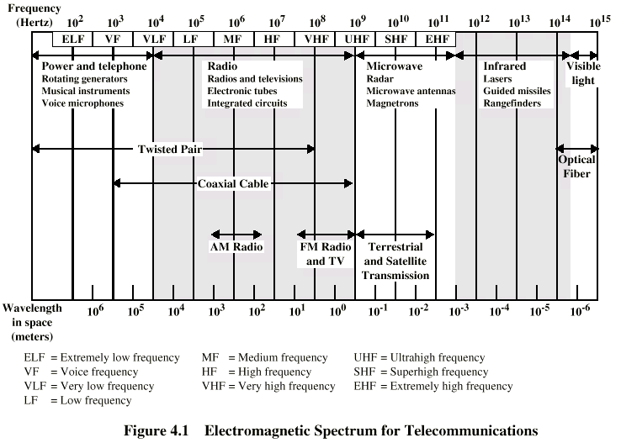
Ηλεκτρομαγνητικό φάσμα
λ (meters) = 300 / freq in MHz

Slide 92
Προτυποποίηση διαδικτύου
☞ International Telecommunications Union (ITU)
  Οργάνωση συνθήκης Ηνωμένων Εθνών
  Πρότυπα μετάδοσης (π.χ. modem: V.90)
  Παραδοσιακές τηλεφωνικές υπηρεσίες, fax
☞ Internet Engineering Task Force (IETF)
  Πυρήνας: πρωτόκολλο διαδικτύου, μεταφοράς (TCP)
  Εφαρμογές: email, HTTP, FTP, SSH, NFS, VoIP
  Οχι: HTML, APIs
W3C
  HTML, XML, schema, SOAP, semantic web,…
OASIS
  Χρήση XML για ειδικές εφαρμογές
Πολλοί άλλοι οργανισμοί

Slide 93
Θεμελιώδεις τεχνικές μετάδοσης
Μεταγωγή κυκλωμάτων (circuit switching)
μεταφορά (συνεχής) ακολουθίας από bits
   παραδοσιακό τηλεφωνικό δίκτυο
Μεταγωγή πακέτων (packet switching)
 αποθήκευση-και-προώθηση (store-and-forward) μηνυμάτων
  Διαδίκτυο (Internet)
Packet

Slide 94
Μεταγωγή κυκλωμάτων
Δέσμευση (reservation) των πόρων του «μονοπατιού» που συνδέει τα δύο συστήματα που επικοινωνούν (end systems)
Δεσμεύονται πόροι (πχ buffers, link bandwidth), ώστε το δίκτυο να μπορεί να δώσει εγγυήσεις για την ποιότητα υπηρεσίας
Η δέσμευση γίνεται πριν ξεκινήσει η επικοινωνία των δυό συστημάτων και υφίσταται για όλη τη διάρκεια της

Slide 95
Δίκτυα μεταγωγής κυκλωμάτων (circuit switched)
Δημόσιο τηλεφωνικό δίκτυο
Public Switched Telephone Network (PSTN)
  επικοινωνία με σύνδεση (connection-oriented)
  αξιόπιστο (reliable)
  ένας-προς-έναν (one-to-one) ή περιορισμένη επικοινωνία
  ένας-προς-πολλούς (one-to-many)
  η διαδρομή (route) καθορίζεται στη φάση δημιουργίας της κλήσης (call setup time)

Slide 96
Δίκτυα μεταγωγής κυκλωμάτων (circuit switched)
Η πηγή αρχικά δημιουργεί μία σύνδεση προς τον προορισμό (κύκλωμα)
Κάθε δρομολογητής ή μεταγωγέας κατά μήκος της διαδρομής μπορεί να δεσμεύσει κάποιο εύρος ζώνης για τη ροή δεδομένων
Η πηγή στέλνει τα δεδομένα διαμέσου του κυκλώματος
Δεν υπάρχει λόγος να συμπεριλαμβάνεται στα δεδομένα η διεύθυνσης προορισμού, αφού οι δρομολογητές γνωρίζουν τη διαδρομή
Η σύνδεση «καταστρέφεται»
Source
Destination
Με κόκκινο συμβολίζομε την σύνδεση (circuit)

Slide 97
Δίκτυα μεταγωγής κυκλωμάτων (συνέχεια)
Τι συμβαίνει στην περίπτωση πολλών συνδέσεων?
  Πολλά καλώδια (π.χ., τα καλώδια 200-ζευγών)
Μία πρακτικότερη προσέγγιση είναι να πολυπλέξουμε πολλαπλά κυκλώματα επί ενός “γρήγορου” καλωδίου
  Μπορούμε να επωφεληθούμε από τις τεχνολογικές εξελίξεις
  Λιγότερα καλώδια
  Πολυπλεξία

Slide 98
Δίκτυα μεταγωγής κυκλωμάτων (συνέχεια)
 Τα κυκλώματα έχουν μερικές πολύ ελκυστικές ιδιότητες
  Γρήγορη και απλή μεταφορά δεδομένων
  ☞ άπαξ και δημιουργηθεί το κύκλωμα
  Προβλέψιμες επιδόσεις(π.χ. εγγυημένο εύρος ζώνης)
  εφόσον το κύκλωμα παρέχει απομόνωση από άλλους χρήστες
 Αλλά έχουν και κάποια «κουσούρια»
  Τι συμβαίνει με τη ριπαία κίνηση (bursty traffic)?
    ☞ Το κύκλωμα είναι ανενεργό για σημαντικές χρονικές περιόδους
  Τι συμβαίνει με τους χρήστες που έχουν διαφορετικές ανάγκες σε εύρος ζώνης?
    Πρέπει να χρησιμοποιήσουν πολλαπλά κυκλώματα?
Εναλλακτική λύση: Μεταγωγή πακέτων….
Notes:
Μια μεταβλητή είναι bursty όταν μεταβάλλεται πολύ έντονα με το χρόνο.

Slide 99
Δίκτυα μεταγωγής πακέτων (packet switching)
Οι διαδρομές επιλέγονται δυναμικά
  μεταφορά πακέτων (packets–datagrams)
  αξιόπιστη ή μη αξιόπιστη επικοινωνία
  με σύνδεση (connection-oriented) ή χωρίς σύνδεση (connectionless)
  ☹ Είναι best-effort προσέγγιση:
  δεν δίνει εγγύηση για την ποιότητα υπηρεσίας
H AT&T είχε πει οτι δεν μπορούν να χτιστούν ...

Slide 100
Δίκτυα μεταγωγής πακέτων (packet switching)
Η πηγή στέλνει την πληροφορία ως αυτοδύναμα (self-contained) πακέτα που έχουν διεύθυνση
  Η πηγή ίσως πρέπει να διασπάσει ένα μήνυμα σε πολλά
Κάθε πακέτο ταξιδεύει ανεξάρτητα προς τον προορισμό
  Οι δρομολογητές και οι μεταγωγείς χρησιμοποιούν τη διεύθυνση στα πακέτα για να καθορίσουν πώς αυτά θα προωθηθούν
Analogy: a letter in surface mail

Slide 101


Πως φτάνει ένα πακέτο στον τελικό προορισμό;
H: Σταθμοί (Hosts)
R: Δρομολογητές (Routers)
Μεταγωγή αυτοδύναμων πακέτων
Ο σταθμός στέλνει το πακέτο στον κοντινότερο δρομολογητή
H
R
H
R
H
R
R
Ένας δρομολογητής προωθεί το πακέτο στον επόμενο κοντινότερο δρομολογητή
R
H
R
R
R
H

Slide 102
Δίκτυα μεταγωγής πακέτων
Σημαντικές δομές:
Πακέτα
Σταθμοί (end stations/systems)
Δρομολογητές
Οι περισσότεροι δρομολογητές χρησιμοποιούν τη μετάδοση με αποθήκευση & προώθηση (store-and-forward)
 Μετάδοση με αποθήκευση & προώθηση
(ορισμός) ο δρομολογητής θα πρέπει να λάβει ολόκληρο το
πακέτο πριν ξεκινήσει τη μετάδοση του πρώτου bit του πακέτου
στο outbound link

Slide 103
Μετάδοση με αποθήκευση & προώθηση (store-and-forward)
Μια μετάδοση με αποθήκευση και προώθηση απο τον Α στον Γ μεσω του Β ειναι αποδοτικοτερη εάν η μεταδοση απο τον Β στο Γ μπορει να ξεκινησει πριν ολοκληρωθεί αυτην από τον Α στον Β
Τα μηνυματα πρεπει να κατατμηθούν σε σχετικά μικρά πακέτα
Πλεονεκτήματα ?

Slide 104
Παράδειγμα
Έστω ότι
Για την μετάδοση ενός μεγάλου μηνύματος μέσω μιας άμεσης ζεύξης χρειάζεται D ms
Για την μετάδοση ενός μικρού πακέτου μέσω μιας άμεσης ζεύξης χρειάζεται d ms
Υπάρχουν Ν ενδιάμεσοι κόμβοι
 Υπολογίσετε τον χρόνο που χρειάζεται η μετάδοση του μεγάλου μηνύματος, εάν χρησιμοποιηθεί μετάδοση με αποθήκευση και προώθηση.
Έστω ότι χωρίζομε το μεγάλο μήνυμα σε Κ μικρά ...

Slide 105
Μετάδοση με store-and-forward (συνέχεια)
Η μείωση του χρόνου παράδοσης που επιτυγχάνεται με την μεταγωγή πακέτων με αποθήκευση και προώθηση καλείται κέρδος σωληναγώγησης (pipelining gain)
Το κέρδος μεγαλώνει όσο αυξάνεται ο αριθμός των ενδιάμεσων κόμβων στο μονοπάτι (route)
Host A
Host Γ
Host B

Slide 106
Δρομολόγηση (Routing)
Ποιος επιλέγει τις διαδρομές?
  Ένας άνθρωπος: Στατική δρομολόγηση
  Συγκεντρωτική (centralized) δρομολόγηση (telenet, περίπου στα 1980)
  Κατανεμημένη (distributed) δρομολόγηση (Internet, ad hoc networks)
Στην κατανεμημένη δρομολόγηση χρησιμοποιείται κάποιο Πρωτόκολλο Δρομολόγησης
  Χρησιμοποιούνται πολλά διαφορετικά πρωτόκολλα
  Εντός οργανισμών: RIP, OSPF
  Μεταξύ οργανισμών: BGP
Δίκτυα χωρίς υποδομή

Slide 107
Και μερικά ακόμα ζητήματα ...
Πώς ξέρει ένας δρομολογητής ποιος είναι ο επόμενος κοντινότερος στο τελικό προορισμό;
Προβλήματα κατά την μετάδοση:
  μπορεί να συμβεί λάθος σε ένα πακέτο
  πχ εξαιτίας παρεμβολών στη μετάδοση ή θορύβου
  μπορεί να χαθεί ένα πακέτο
  τα πακέτα μπορεί να φτάσουν με διαφορετική σειρά
  μερικοί σύνδεσμοι/κόμβοι μπορεί να είναι αργοί (συμφόρηση)

Slide 108
Είδη πολυπλεξίας
Πολυπλεξία με
διαίρεση χρόνου -Time Division Multiplexing (TDM)
διαίρεση συχνότητας - Frequency Division Multiplexing (FDM)
στατιστική πολυπλεξία - Statistical Multiplexing
διαίρεση κωδίκων - Code Division Multiple Access (CDMA)
L1
R1
L2
R2
Switch 1
Switch 2
L3
R3

Slide 109
Πολυπλεξία σε Δίκτυα Μεταγωγής Κυκλώματος
Ένα κύκλωμα σε μία ζεύξη μπορεί να υλοποιηθεί με frequency-division multiplexing (FDM) ή time-division multiplexing (TDM)
Frequency Division Multiple Access:
Κάθε κύκλωμα δεσμεύει μια συγκεκριμένη συχνότητα που
παραμένει σταθερή
  Πολλαπλά κυκλώματα μοιράζονται τη μπάντα με το να
  χρησιμοποιούν διαφορετικές συχνότητες η κάθε μία
  Time Division Multiple Access:
  Κάθε κύκλωμα δεσμεύει όλο το bandwidth περιοδικά με διάρκεια μικρών χρονικών περιόδων

Slide 110
Πολυπλεξία με διαίρεση συχνότητας
Ισχύς
Διαμόρφωση στο κανάλι 1
Συντονισμένος στο κανάλι 1
Σήμα 1
Συχνότητα
Σήμα 1
L1
R1
Σήμα N
LN
RN
Σήμα N
Διαμόρφωση στο κανάλι N
Ισχύς
Συντονισμένος στο κανάλι N
Συχνότητα

Slide 111
Πολυπλεξία σε Δίκτυα Μεταγωγής Κυκλώματος
Πολλαπλή πρόσβαση διαίρεσης συχνότητας
(Frequency division multiple access)
Τα κινητά τηλέφωνα πρώτης γενιάς τη χρησιμοποιούσαν για την κατανομή των ασύρματων καναλιών
Κάθε χρήστης χρησιμοποιούσε κατά αποκλειστικότητα ένα κανάλι
Χρησιμοποιούνταν ζώνες φύλαξης (guard bands) για να διασφαλιστεί ότι η «διαρροή φάσματος» (spectral leakage) από κάποιον χρήστη δε θα προκαλούσε προβλήματα σε χρήστες των διπλανών καναλιών
Band 1 | Guard band | Band 2 | Guard band | Band 3
Frequency

Slide 112
Πολυπλεξία με διαίρεση χρόνου
Πλαίσιο (Frame)
Σήμα 1
1
N-1
N
1
N-1
N
…
…
Σήμα 2
Χρόνος
Χρονο-θυρίδα
Σήμα N
Διαμόρφωση στο κανάλι N
ισχύς

Slide 113

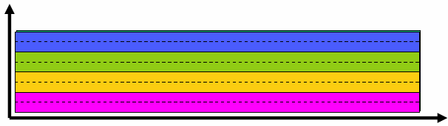
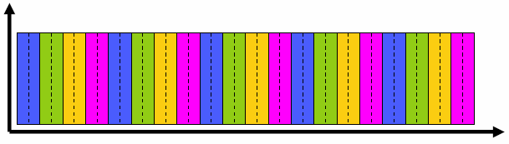
Πολυπλεξία σε Δίκτυα Μεταγωγής Κυκλώματος
Παράδειγμα:
4 χρήστες
FDM
συχνότητα
χρόνος
TDM
συχνότητα
χρόνος

Slide 114
Πολυπλεξία σε Δίκτυα Μεταγωγής Κυκλώματος
Παραδείγματα:
το FM ραδιόφωνο χρησιμοποιεί το FDM για να μοιραστούν οι σταθμοί της microwave μπάντας συχνοτήτων
το τηλέφωνο, η μπάντα συχνοτήτων έχει πλάτος 4kHz (4,000 κύκλοι το δευτερόλεπτο)
Το πλάτος της μπάντας λέγεται bandwidth
Στην τηλεφωνία έχουμε κυρίως TDM

Slide 115
Πολυπλεξία σε Δίκτυα Μεταγωγής Κυκλώματος
FDM:
  προσαρμόζει το σήμα στα χαρακτηριστικά του μέσου
  παράδειγμα: μετάδοση τηλεόρασης
TDM:
  κατάλληλο για σύγχρονη επικοινωνία
  παράδειγμα: σταθερή τηλεφωνία, κινητή τηλεφωνία (GSM)
Κι οι δύο τεχνικές δεσμεύουν πόρους (συχνότητα ή χρονοθυρίδες) με στατικό τρόπο
Λόγω της στατικής δέσμευσης δεν είναι αποδοτικές για εκρηκτική κίνηση (bursty traffic)

Slide 116
Στατιστική πολυπλεξία (statistical multiplexing)
Διαίρεση χρόνου «κατ’ αίτηση»
Χρονοπρογραμματισμός συνδέσμου ανά πακέτο
Πακέτα από διαφορετικές πηγές εναλλάσσονται στον σύνδεσμο
Ζητήματα:
  Τα πακέτα χρειάζονται ετικέτες (labels) ή διευθύνσεις (addresses)
  ☞ Απαιτείται η ενταμίευση πακέτων
 Μπορεί να συμβεί υπερχείλιση ενταμιευτών σε καταστάσεις συμφόρησης
…

Slide 117
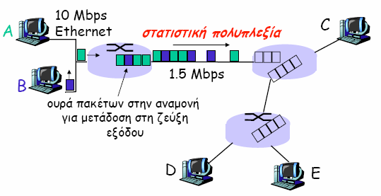
Μεταγωγή Πακέτων: Στατιστική Πολυπλεξία
Η ακολουθία πακέτων παράγεται από τις πηγές Α και Β με τυχαίο τρόπο → στατιστική πολυπλεξία
Στο TDM δίνεται σε κάθε κόμβο η ίδια χρονοθυρίδα (slot) στο περιστρεφόμενο πλαίσιο TDM

Slide 118
Πολλαπλή Πρόσβαση Διαίρεσης Κώδικα (CDMA)
Στο CDMA ορίζεται σε κάθε κόμβο ένας διαφορετικός κώδικας
Οι κώδικες είναι ορθογώνιοι μεταξύ τους (δηλ. το εσωτερικό γινόμενο μεταξύ οποιωνδήποτε δύο κωδίκων είναι 0)
Κάθε κόμβος χρησιμοποιεί το δικό του μοναδικό κώδικα για να κωδικοποιήσει τα bits των δεδομένων που στέλνει
Οι κόμβοι μπορούν να εκπέμπουν ταυτόχρονα
Πολλαπλοί κόμβοι σε κάθε κανάλι
Οι αντίστοιχοι προς αυτούς δέκτες
  Λαμβάνουν σωστά τα κωδικοποιημένα bits δεδομένων ενός πομπού
    Θεωρώντας ότι ο δέκτης γνωρίζει τον κώδικα του πομπού, παρά τις παρεμβαλλόμενες μεταδόσεις άλλων κόμβων

Slide 119
Παράδειγμα CDMA
Sender
Data
bits
d₀=1
Z_{i,m}=d_{i}*c_{m}
d₁=-1
Spread
code
1
1
1
1
1
1
1
1
-1
-1
-1
-1
-1
-1
-1
-1
Time slot 1
Time slot 0
1
1
1
1
1
1
1
1
Channel output
-1
-1
-1
-1
-1
-1
-1
-1

Slide 120
Παράδειγμα CDMA (συνέχεια)
Όταν δεν υπάρχουν παρεμβάλλοντες πομποί
  Ο δέκτης
    Λαμβάνει τα κωδικοποιημένα bits
    Ανακτά τα αρχικά bit δεδομένων, d_{i}, υπολογίζοντας το
  d_{i}= — Σ Z_{i,m}*c_{m}
Τα παρεμβάλλοντα εκπεμπόμενα δυαδικά σήματα είναι προσθετικά
M
1
M
m=1

Slide 121
Σύντομη ιστορία των δικτύων ...

Slide 122
Ιστορία των δικτύων
Οι δικτυακές εφαρμογές αντικαθιστούν τις “μη δικτυακές”:
  Ταχυδρομείο και ενδοεταιρικά mail, fax → email, IM
  Μεταδόσεις: τηλεόραση, ράδιο
  Διαδραστική επικοινωνία μέσω φωνής, video → VOIP
  Πρόσβαση πληροφοριών → web, P2P
  Πρόσβαση δίσκων → iSCSI, Fiberchannel-over-IP

Slide 123
Βασικές ιστορικές στιγμές του Διαδικτύου
1962: Ο Paul Baran (Rand Corporation) προτείνει την μεταγωγή πακέτων
1969: Το Defense Advanced Research Projects Agency των ΗΠΑ χρηματοδοτεί ένα πρόγραμμα σε δίκτυα μεταγωγής πακέτων
Δημιουργείται το ARPANET με τέσσερεις κόμβους
1974: Οι Vint Cerf και Bob Kahn δημοσιεύουν τους βασικούς μηχανισμούς του Transmission Control Protocol (TCP)
1982: Η ιεραρχία πρωτοκόλλων TCP/IP ορίζεται για το ARPANET
1984: Σύστημα καταλόγου ονομάτων (Domain Name System)
1986: Δημιουργείται το NSFNET (56 Kbps)
1992: Ο Tim Berners-Lee (CERN) σχεδιάζει τον Παγκόσμιο Ιστό (World Wide Web)

Slide 124
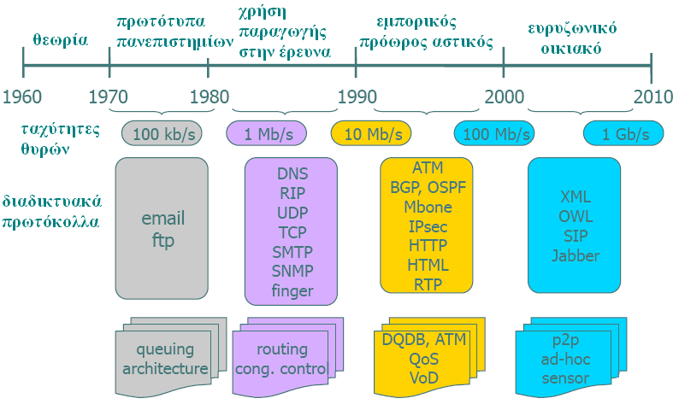
Εξέλιξη διαδικτύου & δικτύων στον χρόνο

Slide 125
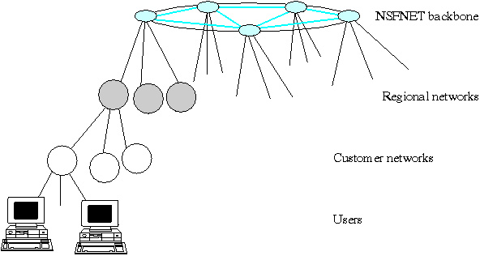
NSFNET (1990)

Slide 126
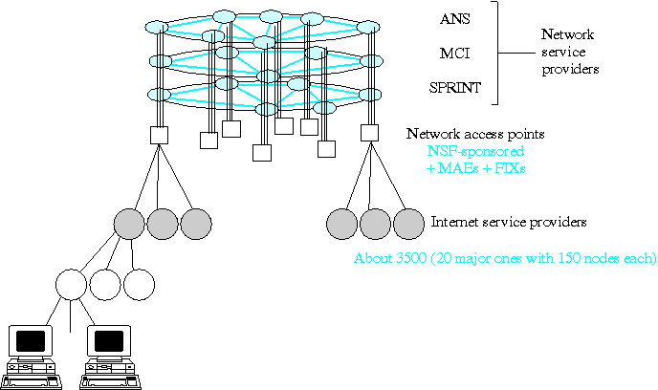
Internet (1998)

Slide 127
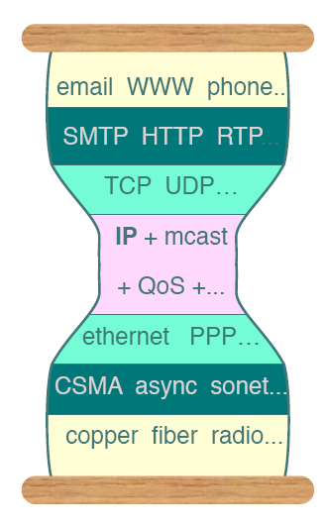
Η αρχιτεκτονική της κλεψύδρας-δίνοντας περισσότερο βάρος
Απαιτεί περισσότερη λειτουργικότητα από τα υποκείμενα δίκτυα

Slide 128
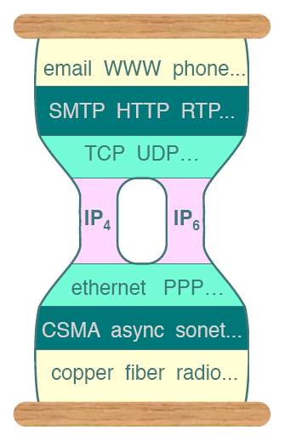
Η κρίση της μέσης ηλικίας
Διπλασιάζει τον αριθμό των διεπαφών υπηρεσιών
        Απαιτεί αλλαγές πάνω και κάτω
Σημαντικά ζητήματα διαλειτουργικότητας
Notes:
IPv6 has a much larger address space than IPv4, which provides flexibility in allocating addresses and routing traffic. The extended address length (128 bits) is intended to eliminate the need for network address translation to avoid address exhaustion, and also simplifies aspects of address assignment and renumbering, when changing Internet connectivity providers

Slide 129
“Γιατί η αρχιτεκτονική πολυπλοκότητα είναι σαν το λίπος του σώματος”
Φυσική τάση να το αποκτάμε όσο μεγαλώνουμε …
Είναι εύκολο να το αυξήσεις και δύσκολο να το ξεφορτωθείς ...
  Ο σχεδιασμός ενός απλού πρωτοκόλλου απαιτεί προσπάθεια ...
Είναι υγιές να έχεις λίγο από αυτό αλλά όχι πάρα πολύ ...
Το να το έχεις στη μέση μπορεί να είναι χειρότερο από ότι αλλού
Κάτι νεότερο και λεπτότερο, θα αποδειχτεί καλύτερο
  Η αρχιτεκτονική πολυπλοκότητα οδηγεί σε μειωμένη ευκινησία
  Nεότερα και λιγότερο πολύπλοκα συστήματα τείνουν να αντικαθιστούν τα παλιότερα και περισσότερο σύνθετα ανεξαρτήτως του βάρους (θέση στην αγορά) του παλιού συστήματος...
Μερικές φορές ο διαχωρισμός είναι ένας καλός τρόπος να αρχίσουμε ...
Τα μακροπρόθεσμα αποτελέσματα απαιτούν διαρκή άσκηση ...

Slide 130
Αιτίες πολυπλοκότητας
Πολυπλοκότητα
  Διαφορά υλοποίησης & χρόνου εκτέλεσης
  Διαφορά συστήματος-πρωτοκόλλου
Βελτιώσεις μετά το γεγονός
  Ασφάλεια
  Διάσχηση ΝΑΤ
  Διεθνοποίηση (e.g DNS)
Λάθος επίπεδο
  Πολυεκπομπές, ασφάλεια πρωτοκόλλου διαδικτύου
Επιλογές
  Πολλά πρωτόκολλα μεταφοράς, IPv4, IPv6
  Πολλά ειδικά πρωτόκολλα, IMAP, POP, SMTP
“Χειρωνακτική” διαμόρφωση
Notes:
130

Slide 131
Εξέλιξη δικτύου
Τύποι που έχουν εξερευνηθεί πλήρως, βασισμένοι σε
  κελιά/πακέτα
  μηνύματα (μονάδες δεδομένων εφαρμογής)
  συνεδρίες (κυκλώματα)—session based
Αντικατάσταση εξειδικευμένων δικτύων
  Δημιουργία ενσωματωμένων συστημάτων:
    Απαραίτητο κόστος (επεξεργαστή και δικτύου) < 7 euro
    Αυτοκίνητα
    Βιομηχανικός (κατασκευαστικός) έλεγχος
    Εμπορικά κτίρια (φωτισμός, HVAC,ασφάλεια; τώρα LONworks)
    Απομακρυσμένος έλεγχος, διακόπτες φωτός
    Αντικατάσταση των κλειδιών με βιομετρικά
Notes:
131

Slide 132
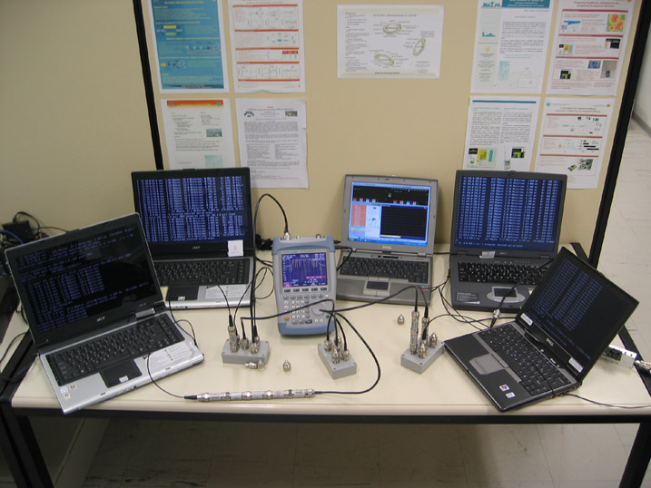
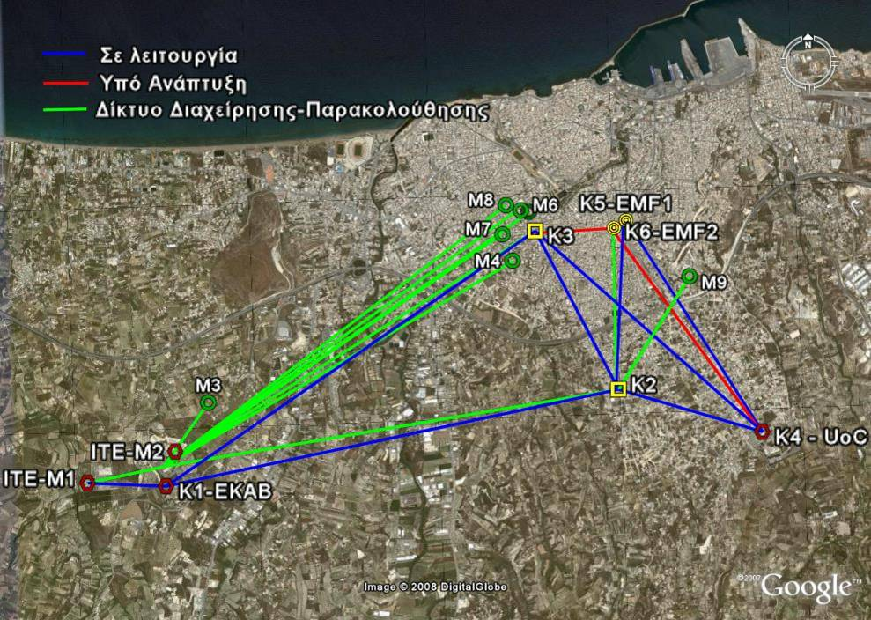
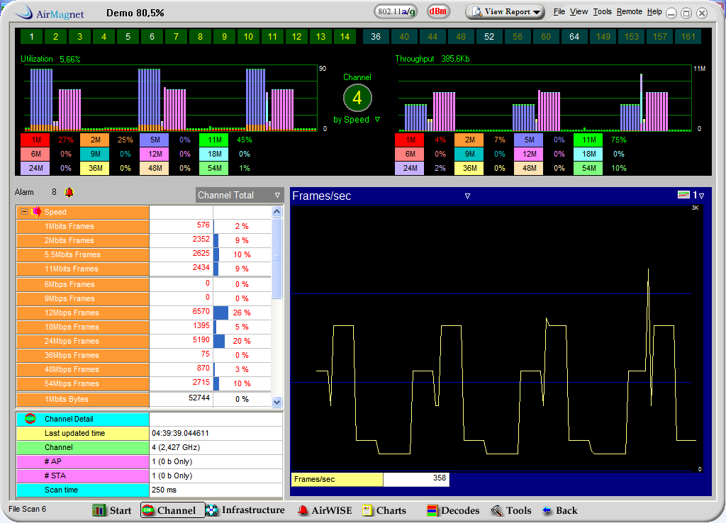
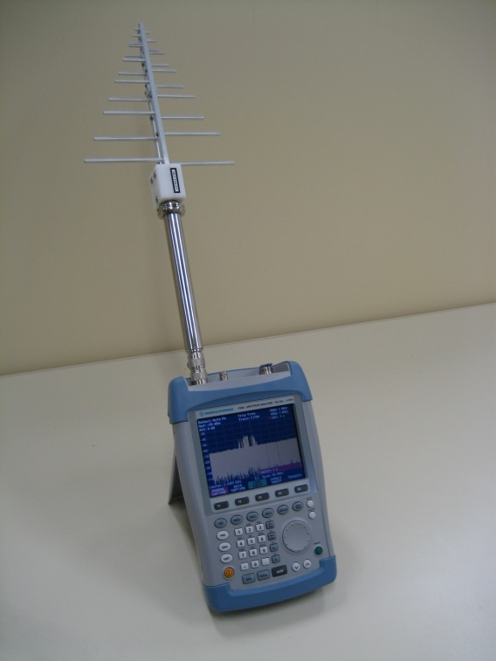



Slide 133
Ο στοχασμός της ημέρας
Oι μορφωμένοι άνθρωποι κατά τον Σωκράτη είναι αυτοί
που ικανοποιούν όλα τα παρακάτω:
ελέγχουν δυσάρεστες καταστάσεις , αντί να ελέγχονται από αυτές...
αντιμετωπίζουν όλα τα γεγονότα με γενναιότητα & λογική..
είναι έντιμοι σε όλες τους τις συνδιαλλαγές..
αντιμετωπίζουν γεγονότα δυσάρεστα & ανθρώπους αντιπαθείς καλοπροαίρετα..
ελέγχουν τις απολαύσεις τους..
δεν νικήθηκαν από τις ατυχίες & τις αποτυχίες τους..
δεν έχουν φθαρεί από τις επιτυχίες και την δόξα τους...

